Slide 1
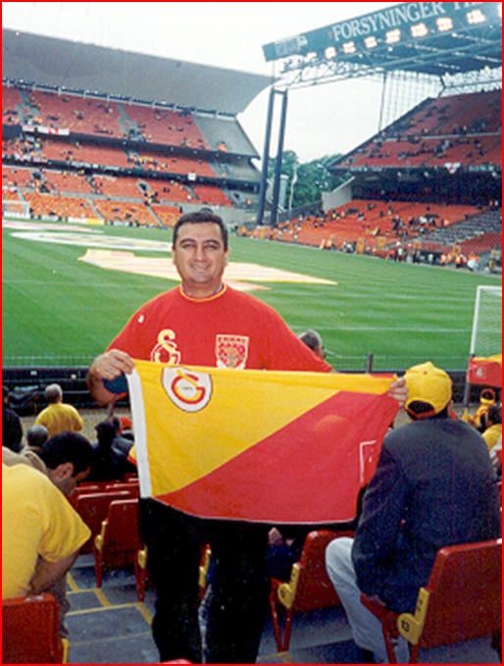
SICAK ÇARPMASI
Uz. Dr. ÜLKÜMEN RODOPLU

Slide 2
SICAK ÇARPMASI
Termoregülasyon yıkılmıştır
Terleme kaybı
Mortalite, %10-75
Genç sporcularda ikinci ölüm nedeni
Yaşlılar ve kalp, akciğer hastalığı olanlar !!

Slide 3
MEKANİZMA
Hipotalamus ısı ayarı normal sınırlarda, vücut ısısında artış
Isı düzenleme mekanizmaları yetersiz
Egzersiz
Hipertiroidi
Feokromositoma
Malign hipertermi

Slide 4
SICAK ÇARPMASI
Vücut sıcaklığı >40°C
SSS disfonksiyonu
Anhidrosis
Multiorgan tutulumu
Acil tedavi

Slide 5
SICAK ÇARPMASI
SSS.......>42°C ve uzun süre
irritabilite
halüsinasyon
nöbet
koma
dekortike, deserebre
hemipleji

Slide 6
SICAK ÇARPMASI AYIRICI TANI
Menenjit
Beyin absesi
Malarya
Tifo
Status Epileptikus
Serebral kanama
Diabetik ketoasidoz

Slide 7
SICAK ÇARPMASI AYIRICI TANI
Ensefalit
Sepsis
Tetanoz
Alkol yoksunluk sendromu
Salisilat zehirlenmesi

Slide 8
Tedavi
ABC
Oksijen
Pulseoksimetre
Kardiyak monitör
iv....SF, Ringer Laktad 250 ml/saat
Foley sonda
Vücut ısısı takibi

Slide 9
SOĞUTMA
Amaç.....40°C
Antipiretik ???
Evaporasyon yolu ile
Mekke yöntemi
İmmersiyon
Buz paketleri
Gastrik, peritoneal lavaj

Slide 10
Komplikasyonlar
Kalp yetmezliği
Pulmoner ödem
Zayıf prognoz...hipotansiyon, kard. output ←
Renal hasar, ATN
KC bozukluğu

Slide 11
Yatış
Yaş
Sıvı kaybı
CVS, pulmoner hastalık
Endorgan hasarı
Sıcak çarpması

